Slide 1
Support de Formation
« Le repérage précoce et l’intervention brève
Alcool-tabac-cannabis auprès des jeunes »

Slide 2
Module 7 :
  Accompagner et / ou savoir orienter
    Accompagner
    Savoir orienter
    Se former

Slide 3
a) Accompagner

Slide 4
Accompagner : de multiples possibilités d’actions
Discuter avec le jeune de ses besoins, ses représentations, ses attentes, ses objectifs et l’informer en conséquence.
Selon les situations, les compétences de chacun, cela peut être :
Transmettre de l’information : Remettre un document informatif sur les ressources disponibles, informer sur les outils d’accompagnement possibles
Proposer un accompagnement vers une réduction des risques
Selon les situations, le repérage s’est peut être fait dans un contexte opportuniste : il est alors recommandé de revoir le jeune pour refaire le point ou proposer une consultation dédiée
Proposer une orientation si le jeune est volontaire et préparé
Nécessité de transmettre les informations utiles aux autres intervenants : fiche de liaison, traçabilité de l’IB dans le dossier médical du patient, traitement prescrit et initié …Être clair sur ce qui sera transmis et à qui, pour quelles raisons…
Rester disponible et poursuivre le dialogue

Slide 5
ACCOMPAGNER : Transmettre de l’information
DES LIGNES D’ÉCOUTE destinées aux jeunes et à son entourage.
Plusieurs d'entre elles sont regroupées sur un document mis à disposition sur le site Santé publique France.
Des lignes d'écoute sont spécialisées sur une thématique bien précise et sont accessibles à la personne qui a besoin d'aide mais aussi à leur entourage.
Les appels sont anonymes et gratuits.
Drogues info service : 0 800 23 13 13, tous les jours, de 8h à 2h ;
Tabac info service : 39 89, du lundi au samedi, de 8h à 20h. Si un contact avec un tabacologue est demandé, le service devient payant (prix d'un appel non surtaxé) ;
Alcool info service : 0 980 980 930, tous les jours, de 8h à 2h ;
Suicide Écoute : 01 45 39 40 00, tous les jours, 24h/24. Coût d'une communication locale. Ce service permet une écoute des personnes en grande souffrance psychologique ou confrontées au suicide, et de leur entourage ;
SOS Suicide Phénix : 01 40 44 46 45, tous les jours, de 13h à 23h.
Un nouveau numéro national de prévention du suicide : le 3114

Slide 6
ACCOMPAGNER : Transmettre de l’information
DES LIGNES D’ÉCOUTE destinées aux jeunes
Fil santé jeunes
Destiné aux jeunes de 12 à 25 ans.
Appel : 0 800 235 236, numéro d'aide anonyme accessible tous les jours de 9h à 23h
Leur site est agrémenté de dossiers sur des thématiques diverses (notamment sur le mal-être, les drogues et les addictions), d'un espace de discussion, et d’un chat.

Slide 7
ACCOMPAGNER : Transmettre de l’information
DES LIGNES D’ÉCOUTE destinées aux familles et parents uniquement
Ecoute-famille UNAFAM :
Tel 01 42 63 03 03 du lundi au vendredi, de 9h à 13h et de 14h à 18h (17h le vendredi)
https://www.unafam.org/besoin-daide/une-ligne-decoute
PHARE enfant-parents : prévention du mal être et du suicide des jeunes
Tel : 01 43 46 00 62 du lundi au vendredi de 10 h00 à 17 h 00
https://www.phare.org/
DES LIGNES D’ÉCOUTE destinées aux jeunes et à son entourage.
SOS Amitié
Ecoute et soutien aux personnes de tout âge en détresse psychologique ou à leur entourage.
Ils assurent une permanence téléphonique tous les jours, 24h/24.
L'appel et le service est gratuit. Pour les joindre : 09 72 39 40 50

Slide 8
ACCOMPAGNER : Transmettre de l’information
Les Maisons des adolescents (MDA)
Définition
Lieu d’expression ouvert aux adolescents à partir de 11 ans et jeunes adultes jusqu'à 21 ou 25 ans
Lieu d’expression ouvert à l’entourage: amis famille, parents pour exprimer leurs inquiétudes, poser des questions…
Entretien d’accueil et d’évaluation de la situation
Orientation vers un professionnel de la MDA (médecin, psychologue, assistante sociale…)
Orientation vers un travail en groupe…
Orientation vers un autre lieu : CMP, service hospitalier…
Missions
Modalités
Accueilli seul ou accompagné - Sans rendez-vous
Gratuit
Anonymement

Slide 9
ACCOMPAGNER : Transmettre de l’information
Les Points accueil écoute jeunes (PAEJ)
Structures de proximité présentes sur tout sur le territoire, volontairement proches des jeunes et complémentaires des MDA. n'est pas un lieu de soins ou d'intervention sociale, il ne propose pas de soin médicalisé ni de prises en charge prolongées. https://parents.loire-atlantique.fr/immanquables/les-points-d-accueil-et-d-ecoute-jeunes-paej
Définition
Accueil, écoute, soutien, sensibilisation, orientation et fonction de médiation.
Permettent aux jeunes d'exprimer leur mal-être et de retrouver des capacités d'initiative et d'action. S’adresse en priorité aux jeunes de 12 à 25 ans rencontrant des difficultés : conflits familiaux, violences, délinquance, consommation de produits psychoactifs, mal-être, souffrance, dévalorisation, échec, attitude conflictuelle, difficultés relationnelles, conduites de rupture, violentes ou dépendantes, décrochage social, scolaire, etc
Missions
Modalités
Le jeune peut venir seul ou en groupe, avec ou sans ses parents, ces derniers pouvant venir seuls aussi. Accueil de façon inconditionnelle
Entretiens gratuits et confidentiels, et ne nécessitent pas de rendez-vous

Slide 10
ACCOMPAGNER : Transmettre de l’information
Le centre médico-psychologique (CMP)
Etablissement public qui accueille aussi bien des enfants que des adultes.
Regroupe des psychiatres, des psychologues, des infirmières, des assistantes sociales et d'autres professionnels de santé (ergothérapeutes, psychomotriciens, éducateurs spécialisés, etc.
Fonctionnent par zone géographique ; sectorisés ; il en existe donc plusieurs par département. https://www.sanitaire-social.com/annuaire/sante-mentale/pays-de-la-loire
Définition
Missions
Le CMP assure des consultations qui sont entièrement prises en charge par l'Assurance Maladie.
Public accueilli
Lieu d'accueil, d'orientation et de prise en charge de personnes en souffrance et de leurs familles.

Slide 11
ACCOMPAGNER : Transmettre de l’information
Le centre médico-psycho pédagogique (CMPP)
L'équipe pluridisciplinaire est placée sous la responsabilité d'un médecin.
Existent dans chaque département et sont directement accessibles aux familles.
https://annuaire.action-sociale.org/etablissements/jeunes-handicapes/centre-medico-psycho-pedagogique--c-m-p-p---189/rgn-pays-de-la-loire.html
Définition
Missions
Offre des consultations thérapeutiques ainsi qu'un accompagnement dans le milieu de vie et scolaire.
Public accueilli
Le CMPP s'adresse aux enfants et adolescents jusqu'à 20 ans.

Slide 12
ACCOMPAGNER : Transmettre de l’information
Les Relais étudiants/lycéens
Définition
Des lieux pour les étudiants en difficulté. Ces Relais sont un lieu de ressource pour les jeunes, les familles et les professionnels.
Grâce à des consultations pluridisciplinaires (médecins, psychologues, enseignants, infirmiers, éducateurs, assistantes sociales), les relais permettent d’évaluer une situation précise et de travailler sur les interactions du jeune avec son environnement, les difficultés rencontrées et les conséquences dans sa vie quotidienne et son parcours d’études.
Contribuent :
A la lutte contre le « décrochage » scolaire ou universitaire, la désinsertion familiale et sociale ;
Au repérage des situations de violence dans le cadre familial et scolaire ;
Au dépistage et au traitement précoce des maladies mentales et des conduites addictives ;
A la prévention du suicide.
Missions
Modalités
Les consultations sont prises en charge par l’Assurance Maladie et sans avance de frais.

Slide 13
ACCOMPAGNER : Transmettre de l’information
Le Service Universitaire de Médecine Préventive et de Promotion de la Santé
(SUMPPS)
Le Bureau d’aide psychologique universitaire (BAPU)
Les Etudiants Relais Santé (ERS)
DES LIEUX POUR LES ÉTUDIANTS EN DIFFICULTÉ
Présents dans certains campus universitaires.
Offrent un premier niveau d'information.
Mènent des opérations de sensibilisation et des campagnes d'information destinées aux étudiants.
Il est parfois plus facile de s'adresser à ses pairs surtout sur des sujets qui peuvent être sensibles
Lieu d'accueil, d'écoute et d'information en santé.
Composé d'une équipe pluridisciplinaire : médecin généraliste, gynécologue, psychiatre, psychologue, infirmière, assistante sociale, etc.
Consultations, sans avances de frais (selon les prestations avec Carte vitale et complémentaire santé), sur rendez-vous
Etablissement médico-social qui propose des consultations médico-psychologiques pour les étudiants et les élèves de classes terminales qui souhaitent une aide psychologique.
Ces consultations sont entièrement prises en charge par l’Assurance Maladie.
https://www.ameli.fr/loire-atlantique/assure/sante/themes/souffrance-psychique/se-faire-aider

Slide 14
ACCOMPAGNER : Transmettre de l’information
Les Centres de Soins et d’Accompagnement et de Prévention en Addictologie (CSAPA)
Ils prop un. Ils proposent différentes modalités d’accueil : CSAPA ambulatoire (Accueil de jour) - Communauté thérapeutique, appartement thérapeutique (Accueil avec hébergement individuel ou collectif) - CSAPA pénitentiaire
Définition
Leurs missions principales sont :
Accueil, information, évaluation
Prise en charge médicale, psychologique, sociale et éducative
Actions de Réduction des risques
Accompagnement de publics spécifiques :
Dispositif Consultations jeunes consommateurs (CJC),
Dispositif joueurs pathologiques,
Orientation
Actions de préventions
Missions

Slide 15
ACCOMPAGNER : Transmettre de l’information
Les Centres de Soins et d’Accompagnement et de Prévention en Addictologie (CSAPA)
Structures pluridisciplinaires qui regroupent depuis 2011 les centres spécialisés de soins aux toxicomanes (CSST) et les centres de cure ambulatoire en alcoologie(CCAA).
Le CSAPA a aujourd'hui la vocation d’apporter une prise en charge pluridisciplinaire et conceptuelle sur toutes conduites addictives, quel qu’en soit l’objet.
Définition
Leurs missions principales sont :
Accueil, information, évaluation
Prise en charge médicale, psychologique, sociale et éducative
Actions de Réduction des risques
Accompagnement de publics spécifiques :
Dispositif Consultations jeunes consommateurs (CJC),
Dispositif joueurs pathologiques,
Orientation
Actions de préventions
Missions
Modalités
Accueil individuel ou pour les usagers actifs ou abstinents en démarche de soins, ainsi que pour l’entourage.

Slide 16

Accompagner : Transmettre de l’information
Missions des Consultations Jeunes Consommateurs (CJC)
https://youtu.be/PCZF1mNXVx4
Durée 3’09 mn

Slide 17



Accompagner : Transmettre de l’information
Exemples de brochures
www.respadd.org/livret-accompagner-la-reduction-de-la-consommation-dalcool/
« Jeux vidéo, alcool, tabac. Je dis NON aux addictions ! »
livret publié par la Mildeca ,en partenariat avec les éditions Bayard Jeunesse.
Destiné aux jeunes adolescents entre 10 et 13 ans.
Dépliant informatif à l’attention des parents
Santé Publique France

Slide 18

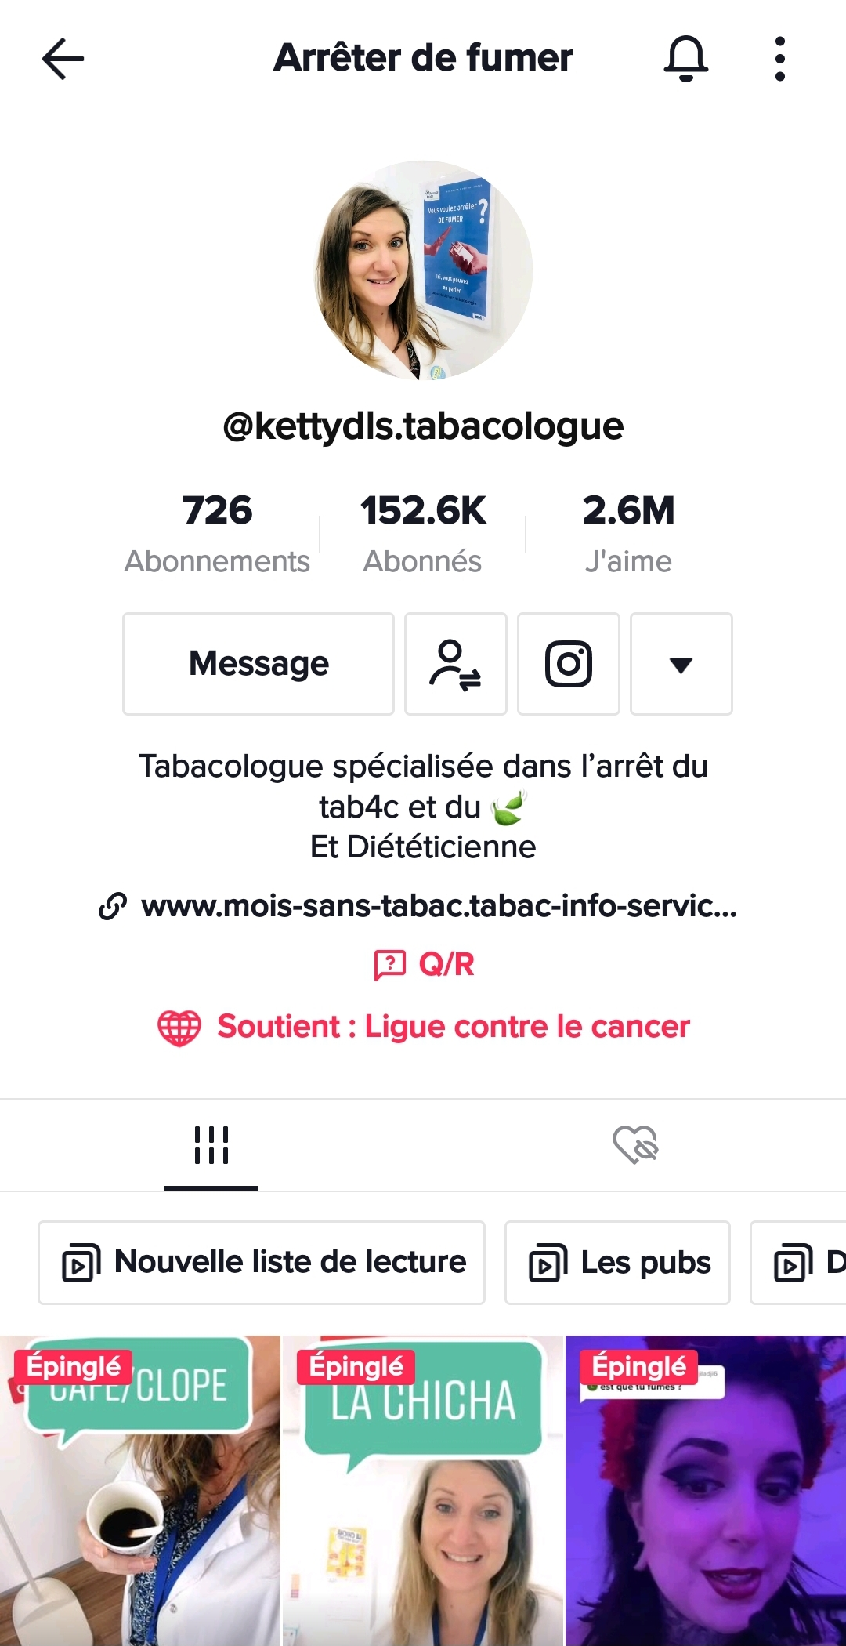

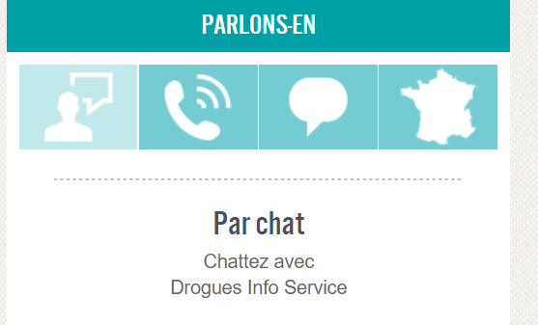

Accompagner : transmettre des outils
Exemples de groupes d’entraide sur les réseaux sociaux ; plateformes en ligne ; forums de discussions,
sites d'information…
https://www.drogues-info-service.fr/Les-Forums-de-discussion
https://www.tiktok.com/@kettydls.tabacologue/video/7055245135134625030?is_copy_url=1&is_from_w
ebapp=v1

Slide 19





Accompagner : transmettre des outils
Exemples de groupes d’entraide sur les réseaux sociaux ; plateformes en ligne ; forums de discussions,
sites d'information…
https://boussole.jeunes.gouv.fr/
https://www.filsantejeunes.com/
https://www.addictaide.fr/le-forum-addictaide-vous-ouvre-ses-portes/
Plateforme de ressources et de sensibilisation pour lutter contre le harcèlement à l'École. Elle s'adresse aux élèves et à l'ensemble de la communauté éducative.
https://www.education.gouv.fr/non-au-harcelement
https://addictions-france.org/les-addictions/

Slide 20
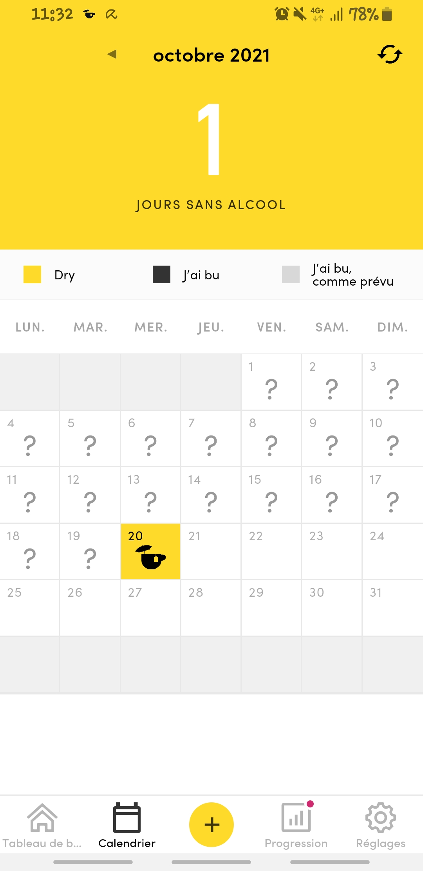
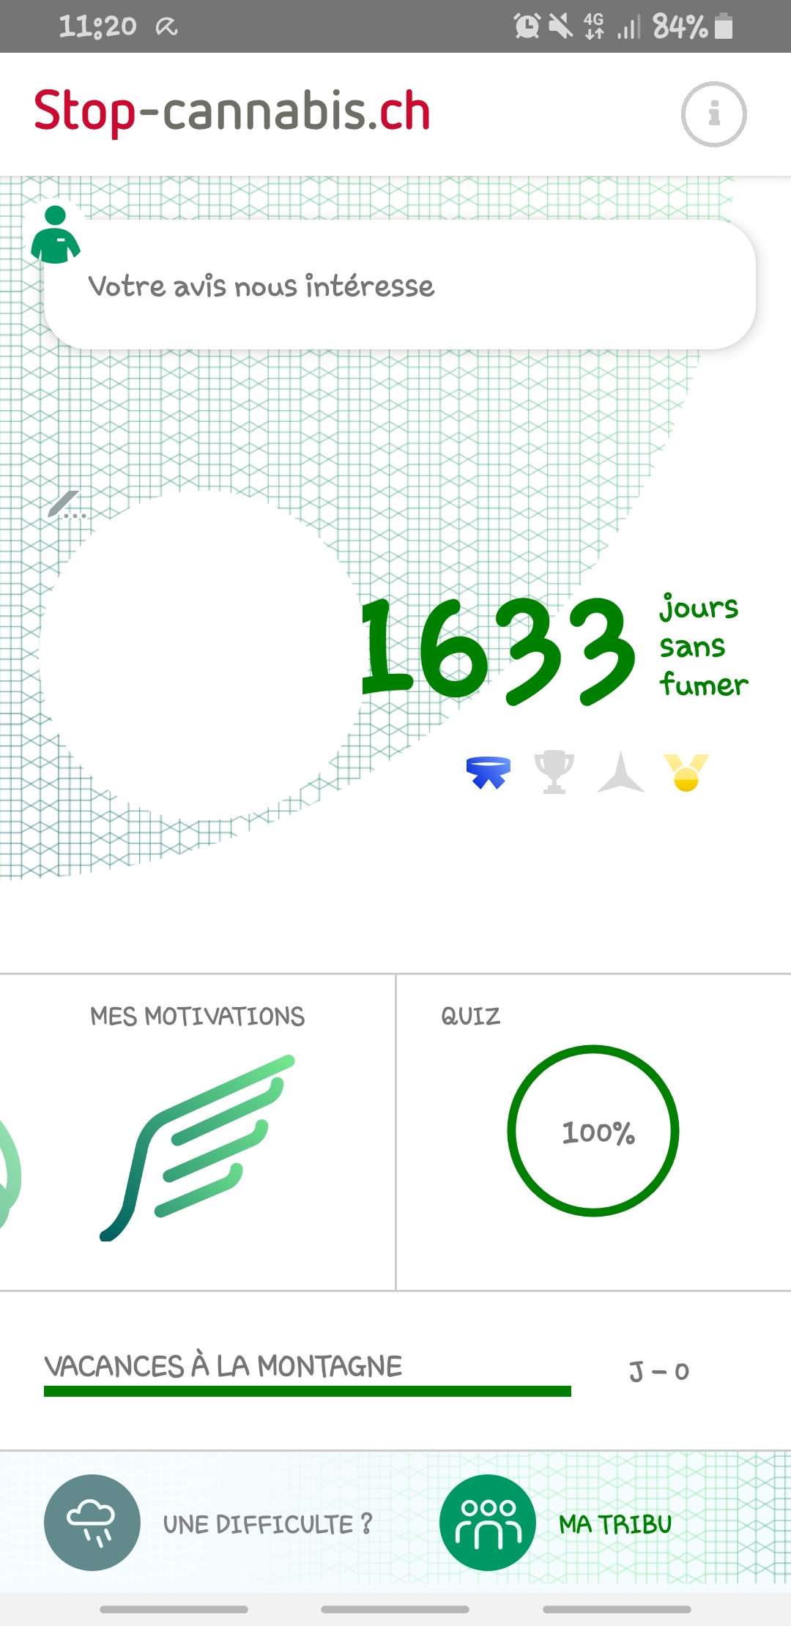
Accompagner : Transmettre des outils
Application pour smartphones (gratuites ou + ou – payantes)
Stop-cannabis.ch
Try Dry
Tabac info service
Stop-tabac.ch

Slide 21

Accompagner : Transmettre des outils
Les groupes d’auto supports
« je ne fume plus » pour les personnes majeures »
https://twitter.com/jenefumeplus

Slide 22



Accompagner : transmettre des outils
Les sites dédiés
https://www.addictaide.fr/
https://www.maad-digital.fr/
https://eduscol.education.fr/2031/comment-aborder-la-prevention-des-conduites-addictives-l-ecole

Slide 23
b) Savoir orienter

Slide 24
Savoir orienter :
Les premiers interlocuteurs des équipes éducatives sont :
Les parents ou responsables légaux avec lesquels pourront s’élaborer les démarches vers le service de soins spécialisés
Le médecin généraliste qui coordonne les soins
Adhésion de la famille et de l’adolescent pour une orientation vers une consultation spécialisée : Les actes des soignants auprès de l’enfant et de sa famille ne tirent leur efficacité, ne gagnent leur caractère thérapeutique, que de l’élaboration qui les englobe.
Lien entre la structure scolaire et le secteur de soins, avec l’exigence constante du respect de la confidentialité, de la réflexion partagée.
Si, malgré des demandes répétées, les parents ou les responsables légaux de l’adolescent ne répondent pas aux sollicitations de l’équipe de référence, il peut s’avérer indispensable, après une réflexion concertée, de mettre en œuvre les démarches nécessaires pour assurer la protection du jeune.
https://solidarites-sante.gouv.fr/IMG/pdf/Guide_Souffrance_psy_Enfant_ado_2014.pdf

Slide 25
Savoir Orienter
Selon l’addiction, les poly consommations et les comorbidités, différents dispositifs sont complémentaires et doivent s’articuler ensemble :
1er recours
Dispositifs
médico-sociaux
Dispositifs
sanitaires
Médecins généralistes
à suggérer avant tout car il coordonne les soins
CJC : Consultations jeunes consommateurs
Maison Des Adolescents
CSAPA : Centre de soins, d’accompagnement et de préventions des addictions
Consultations d’addictologie / tabacologie au sein des services hospitaliers
Les Equipes de liaison et de soins en addictologie
Sevrages hospitaliers
Les annuaires des acteurs ressources par territoire et par dispositif :
https://srae-addicto-pdl.fr/parcours-de-soins/annuaire-des-professionnels/

Slide 26
c) Se former

Slide 27

Se former, s’informer
SRAE Addictologie : http://www.srae-addicto-pdl.fr/fr/formation/
RESPADD : https://www.respadd.org/
Fédération Addiction : https://www.federationaddiction.fr/
Association Addictions France : La formation – Association Addictions France (anciennement ANPAA) (addictions-france.org)
…..
DIU Tabacologie et aide au sevrage tabagique inter-région Ouest
CHU de Nantes - Pascale POREE
Tél : 02 40 16 51 04
pascale.poree@chu-nantes.fr
DIU Addictologie: Troubles liés à l’usage de substances (hors alcool) et addictions comportementales
Université de Nantes - Tél : 02 53 48 47 42
diu.addictologie-substances@univ-nantes.fr
Outils numériques de formation :
Les MOOC ; https://www.fun-mooc.fr/fr/cours/comprendre-les-addictions/
E-learning / https://ipcem.org/cycles-a-l-etp-specifiques-a-une-maladie/le-patient-en-addictologie-presentiel-e-learning
Webinaire/ https://www.federationaddiction.fr/agenda/webinaire-sur-les-usages-de-psychotropes-et-addictions-des-professionnels-reponses-du-cote-des-services-de-sante-au-travail/

Slide 28






Se former, S’informer
https://www.has-sante.fr/jcms/c_1795221/fr/outil-d-aide-au-reperage-precoce-et-intervention-breve-alcool-cannabis-tabac-chez-l-adulte
https://srae-addicto-pdl.fr/
https://www.sfalcoologie.asso.fr/
http://societe-francophone-de-tabacologie.org/
https://www.federationaddiction.fr/
https://www.respadd.org

Slide 29



S’informer, se former
https://e-enfance.org/nos-interventions/interventions-pegagogiques/enfants/#
https://www.promeneursdunet.fr/
                https://prepsycontact.fr/

Slide 30



S’informer, se former
https://www.federationaddiction.fr/app/uploads/2016/09/manuel_WEB_02.pdf
https://www.grea.ch/sites/default/files/brochure_ados.pdf
https:
https://www.ofdt.fr/BDD/publications/docs/DADE2019.pdf

Slide 31

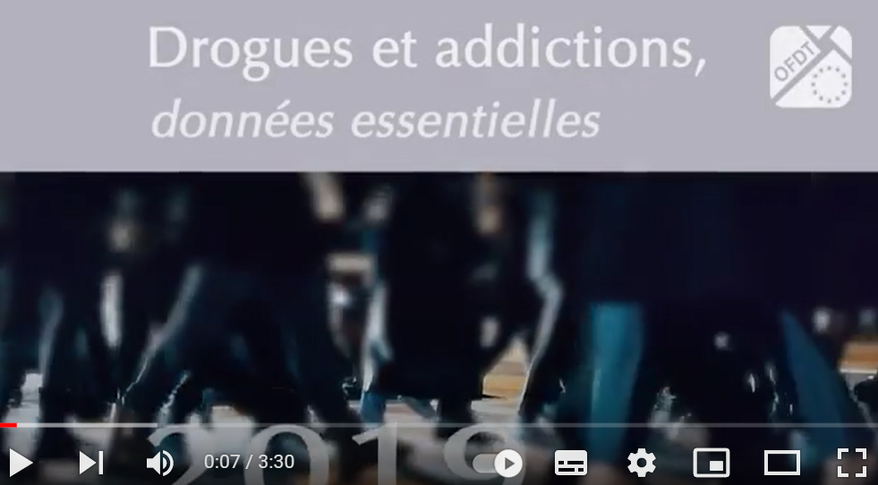
S’informer, se former
https://youtu.be/jR1DYGHiR4k
Durée : 5’34 mn
https://youtu.be/ssbJ0l8kpYo
Durée : 3’30 mn

